Slide 1
ХОВД АЙМГИЙН НИЙГЭМ, ЭДИЙН ЗАСГИЙН БАЙДАЛ
2019/04
Ховд аймаг
2019 оны 5 сарын 10

Slide 2
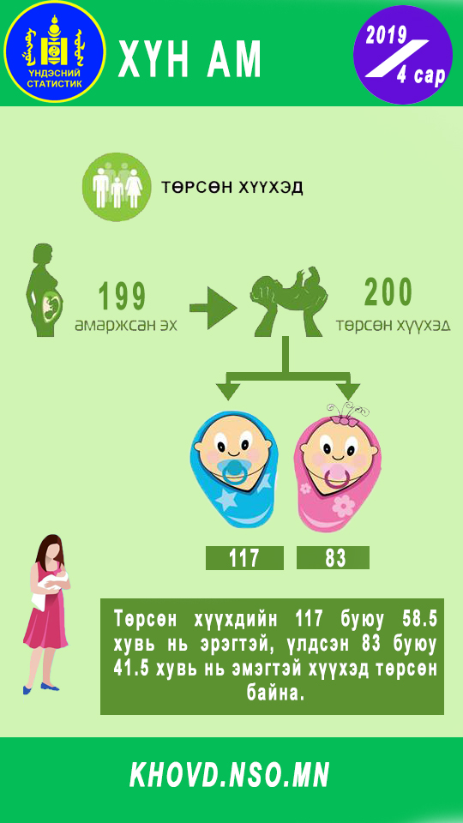

Slide 3
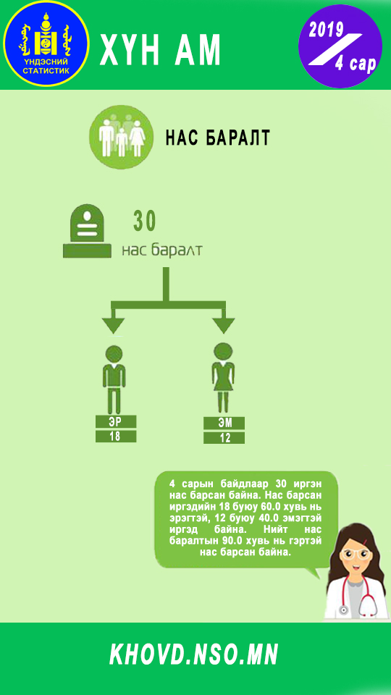

Slide 4
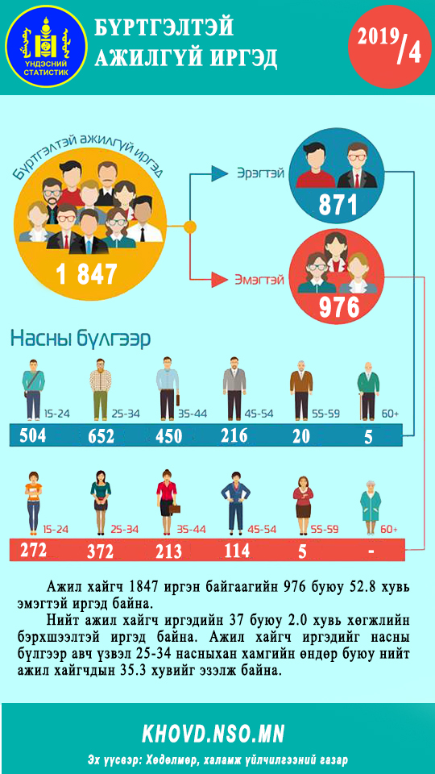

Slide 5
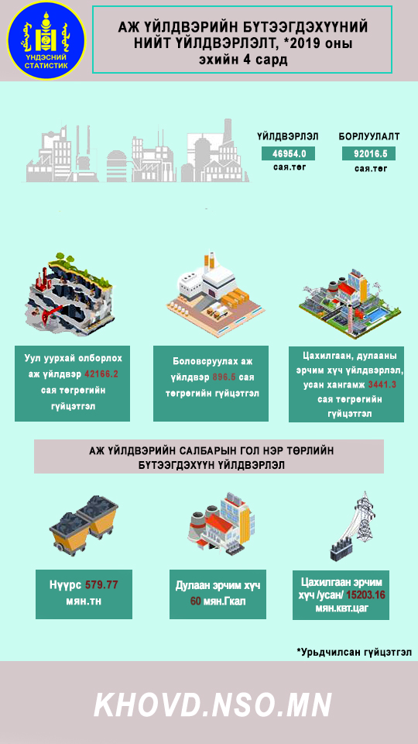

Slide 6
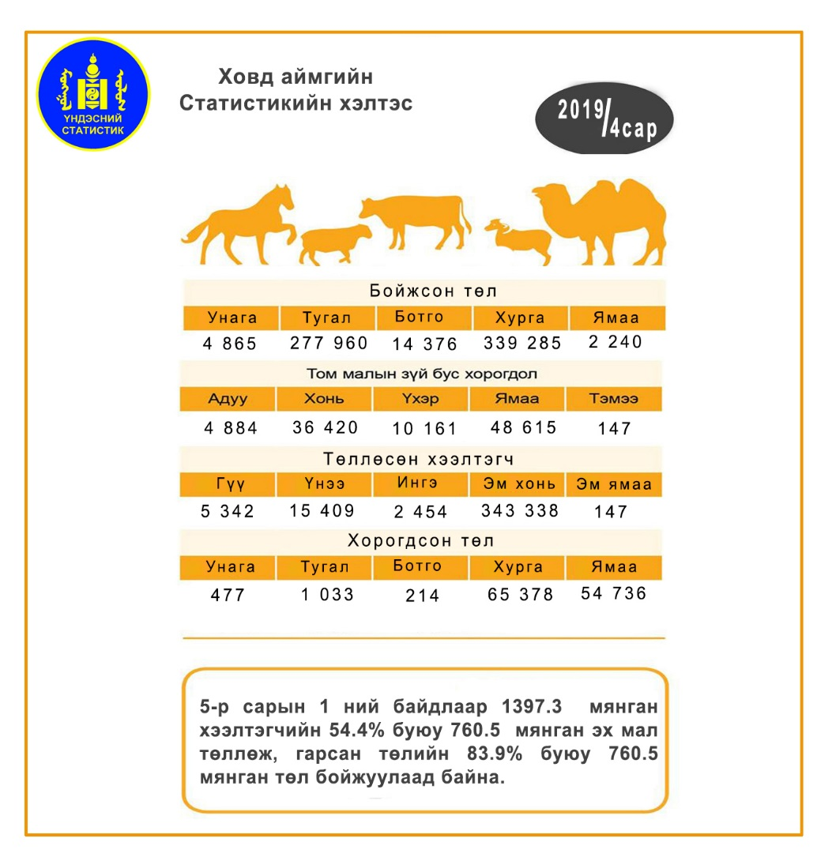

Slide 7
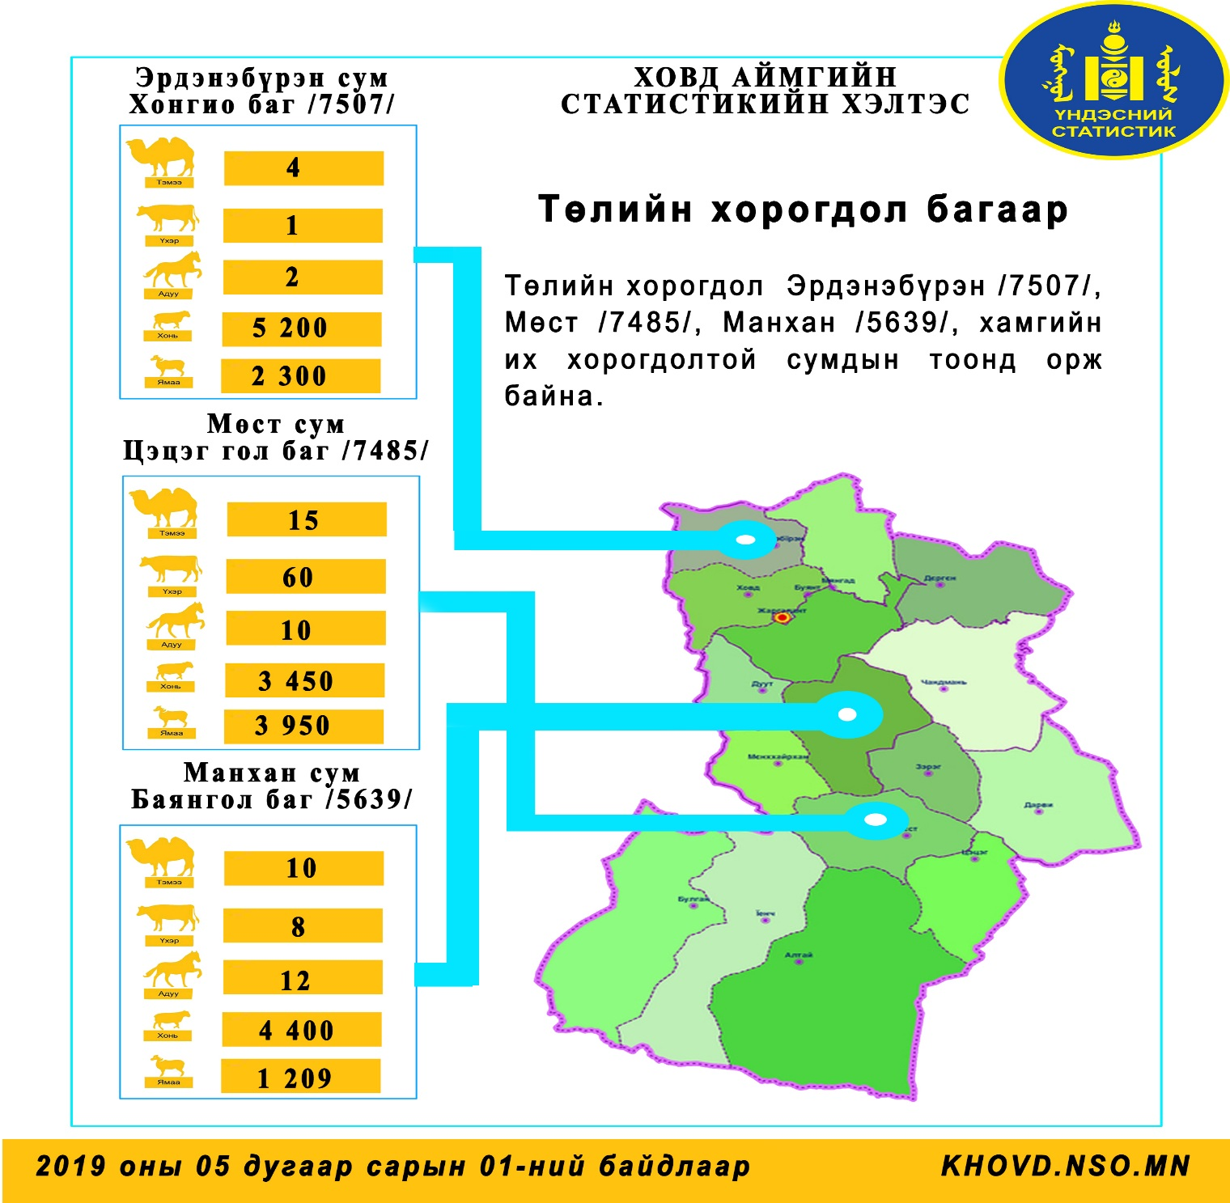

Slide 8
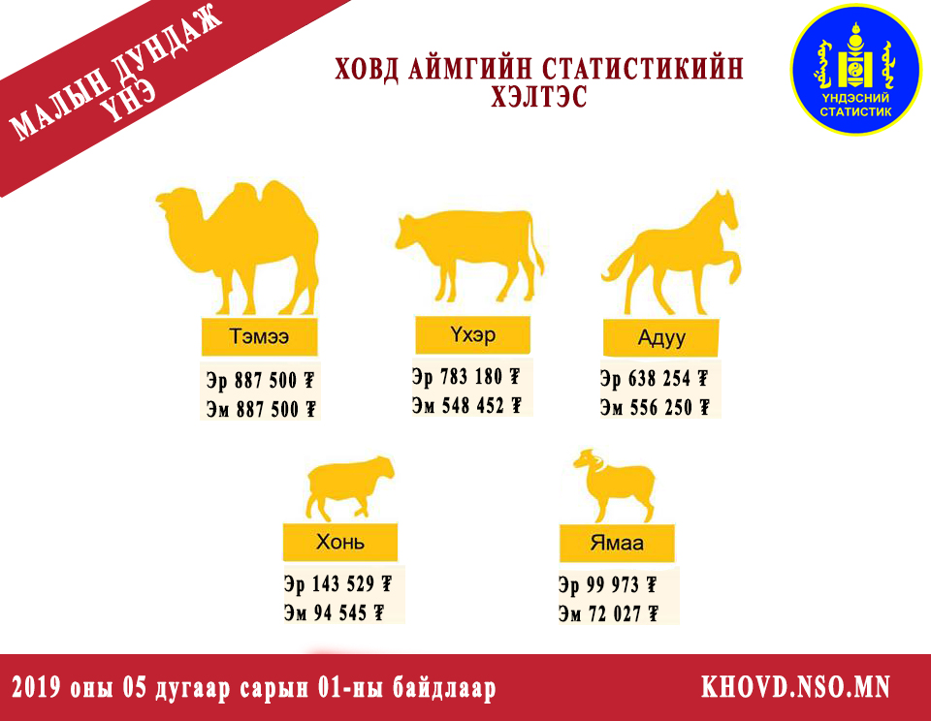

Slide 9


Slide 10
анхаарал тавьсанд баярлалаа
: (976-11)-70432402,95152610
Web хуудас : khovd.nso.mn E-Mail : khovd@nso.com

